Slide 1
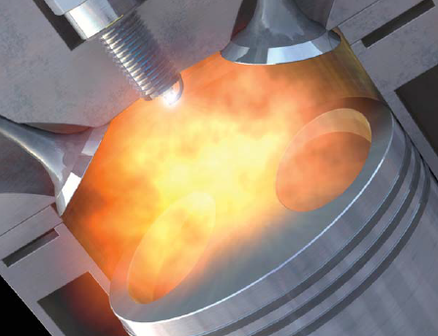
UNIVERSIDAD NACIONAL DEL CALLAO
FACULTAD DE INGENIERÍA MECÁNICA Y DE ENERGÍA
SEMANA 14: SEGUNDA LEY DE LA TERMODINÁMICA
Máquinas Térmicas. Segunda Ley de la Termodinámica.
Procesos Reversibles e Irreversibles, Ciclo de Carnot.

Slide 2
UNIVERSIDAD NACIONAL DEL CALLAO
FACULTAD DE INGENIERÍA MECÁNICA Y DE ENERGÍA
OBSERVA LA IMÁGEN . . .
¿Qué opinión tienes al respecto?

Slide 3
UNIVERSIDAD NACIONAL DEL CALLAO
FACULTAD DE INGENIERÍA MECÁNICA Y DE ENERGÍA
PENSEMOS. . .
¿Qué entiendes por máquina térmica?
¿La segunda ley de la termodinámica tiene un solo enunciado?
¿Qué es un proceso reversible?

Slide 4

UNIVERSIDAD NACIONAL DEL CALLAO
FACULTAD DE INGENIERÍA MECÁNICA Y DE ENERGÍA
PROPÓSITO
Al finalizar la sesión, el estudiante resuelve problemas relacionados con la Segunda Ley de la Termodinámica, usando correctamente las definiciones con orden, tres cifras significativas y las unidades respectivas.

Slide 5

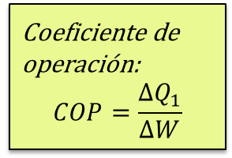
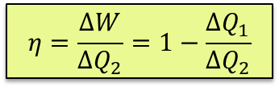
UNIVERSIDAD NACIONAL DEL CALLAO
FACULTAD DE INGENIERÍA MECÁNICA Y DE ENERGÍA
CONTENIDO TEMÁTICO
SEGUNDA LEY DE LA TERMODINÁMICA
MÁQUINA TÉRMICA
CANTIDADES FÍSICAS
TRABAJO
EFICIENCIA DE CARNOT
BOMBA DE CALOR Y REFRIGERADORES
Una máquina térmica es un dispositivo que toma energía por calor y, al funcionar en un proceso cíclico, expulsa una fracción de dicha energía mediante trabajo.
Coeficiente de operación:
$$COP=\frac{∆Q_{1}}{∆W}$$
Presión
Calor
Trabajo.
Temperatura.
Eficiencia.
$$∆W=∆Q_{2}−∆Q_{1}$$
$$η=\frac{ΔW}{ΔQ_{2}}=1−\frac{ΔQ_{1}}{ΔQ_{2}}$$

Slide 6






UNIVERSIDAD NACIONAL DEL CALLAO
FACULTAD DE INGENIERÍA MECÁNICA Y DE ENERGÍA
MÁQUINAS TÉRMICAS
Una máquina térmica es cualquier dispositivo que pasa por un proceso cíclico:
Dep. Caliente T₂
ΔQ₂
ΔW
Máquina
Absorbe calor ΔQ₂
Realiza trabajo ΔW
Liberación de calor ΔQ₁
ΔQ₁
Dep. frío T₁

Slide 7
UNIVERSIDAD NACIONAL DEL CALLAO
FACULTAD DE INGENIERÍA MECÁNICA Y DE ENERGÍA
SEGUNDA LEY DE LA TERMODINÁMICA
Dep. caliente T₂
Es imposible construir una máquina que, al operar en un ciclo, no produzca efectos distintos a la extracción de calor de un depósito y la realización de una cantidad equivalente de trabajo.
Con el trascurso del tiempo, los sistemas evolucionan espontáneamente de estados de baja probabilidad a estados de mayor probabilidad, pero no en sentido contrario.
Todo sistema evoluciona desde un estado de máxima energía a un estado de mínima energía, es decir de un estado de energía mas preciado a uno de energía menos preciado
ΔQ₂
ΔW
Máquina
ΔQ₁
Dep. frío T₁
No sólo no puede ganar (1a ley); ¡ ni siquiera puede igualar (2a ley)!

Slide 8
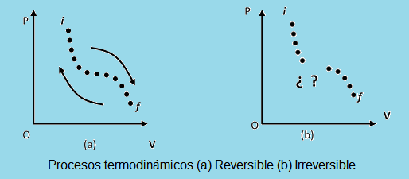
UNIVERSIDAD NACIONAL DEL CALLAO
FACULTAD DE INGENIERÍA MECÁNICA Y DE ENERGÍA
PROCESOS REVERSIBLES E IRREVERSIBLES
En un proceso reversible el sistema se somete al proceso que puede regresar a sus condiciones iniciales a lo largo de la misma trayectoria sobre un diagrama PV, y cada punto a lo largo de dicha trayectoria está en estado de equilibrio. Un proceso que no satisface estos requisitos es irreversible. Todos los procesos naturales son irreversibles. Si el gas regresa a su volumen y temperatura originales sin cambiar los alrededores, el proceso es reversible
Un gas en contacto térmico con un depósito de energía se comprime lentamente conforme granos individuales de arena caen sobre el pistón. La compresión es isotérmica y reversible.

Slide 9
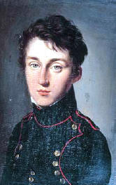
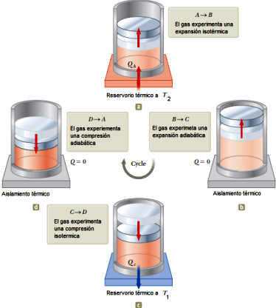
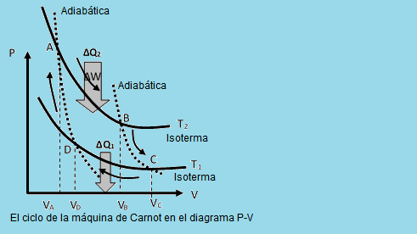
UNIVERSIDAD NACIONAL DEL CALLAO
FACULTAD DE INGENIERÍA MECÁNICA Y DE ENERGÍA
EL CICLO DE CARNOT
En 1824 un ingeniero francés llamado Sadi Carnot describió una maquina teórica, ahora llamada máquina de Carnot, que es de gran importancia desde puntos de vista prácticos y teóricos. El demostró que una maquina térmica que funciona en un ciclo reversible ideal, llamado ciclo de Carnot, entre dos depósitos de energía es la maquina mas eficiente posible.
Ingeniero francés (1796–1832) Carnot fue el primero en demostrar la relación cuantitativa entre trabajo y calor.
En 1824 publicó su única obra, Reflexiones acerca del poder motriz del calor, que revisaba la importancia industrial, política y económica de la máquina de vapor. En ella definió el trabajo como “el peso levantado a través de una altura”.
Ninguna máquina térmica que funcione entre dos depósitos de energía puede ser más eficiente que una máquina de Carnot que funcione entre los mismos dos depósitos.

Slide 10






UNIVERSIDAD NACIONAL DEL CALLAO
FACULTAD DE INGENIERÍA MECÁNICA Y DE ENERGÍA
EFICIENCIA DE UNA MÁQUINA
La eficiencia de una máquina térmica es la razón del trabajo neto realizado W a la entrada de calor Q_{H}.
Dep. caliente T_{H}
Q_{H}
W
W
Q_{H}
Q_{H}- Q_{C}
Q_{H}
Máquina
e = =
Q_{C}
Q_{C}
Q_{H}
Dep. frío T_{C}
e = 1 -

Slide 11
UNIVERSIDAD NACIONAL DEL CALLAO
FACULTAD DE INGENIERÍA MECÁNICA Y DE ENERGÍA
EFICIENCIA DE UNA MÁQUINA IDEAL (máquina de Carnot)
Para una máquina perfecta, las cantidades Q de calor ganado y perdido son proporcionales a las temperaturas absolutas T.
Dep. caliente T_{H}
Q_{H}
W
T_{H}- T_{C}
T_{H}
e =
Máquina
Q_{C}
T_{C}
T_{H}
e = 1 -
Dep. frío T_{C}

Slide 12

UNIVERSIDAD NACIONAL DEL CALLAO
FACULTAD DE INGENIERÍA MECÁNICA Y DE ENERGÍA
REFRIGERADORES
Un refrigerador es una máquina que opera a la inversa: realiza trabajo sobre gas que extrae calor del depósito frío y deposita calor en el depósito caliente.
Dep. caliente T_{H}
Q_{hot}
W_{in}
Máquina
Q_{cold}
W_{in} + Q_{frío} = Q_{caliente}
Dep. frío T_{C}
W_{IN} = Q_{caliente} - Q_{frío}

Slide 13





UNIVERSIDAD NACIONAL DEL CALLAO
FACULTAD DE INGENIERÍA MECÁNICA Y DE ENERGÍA
LA SEGUNDA LEY PARA REFRIGERADORES
Es imposible construir un refrigerador que absorba calor de un depósito frío y deposite igual calor a un depósito caliente con ΔW = 0.
Dep. caliente T_{H}
Q_{hot}
Máquina
Q_{cold}
Dep. frío T_{C}
Si fuese posible, ¡se podría establecer movimiento perpetuo!

Slide 14

UNIVERSIDAD NACIONAL DEL CALLAO
FACULTAD DE INGENIERÍA MECÁNICA Y DE ENERGÍA
COEFICIENTE DE RENDIMIENTO (COP)
El COP (K) de una máquina frigorifica es la razón del CALOR Q_{C} extraído al TRABAJO neto realizado W.
Dep. caliente T_{H}
Q_{H}
T_{C}
T_{H}- T_{C}
W
Q _{C}
W
Q _{C}
Q _{H} - Q _{C}
K = =
K =
Máquina
Q_{C}
El COP (K) de una bomba de calor es la razón del CALOR Q _{H} extraído al TRABAJO neto realizado W.
Dep. frío T_{C}
Q _{H}
W
Q _{H}
Q _{H} - Q _{C}
T_{H}
T_{H}- T_{C}
K = =
K =

Slide 15
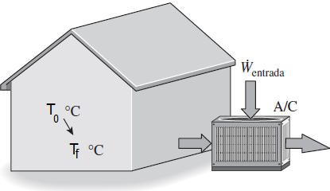
UNIVERSIDAD NACIONAL DEL CALLAO
FACULTAD DE INGENIERÍA MECÁNICA Y DE ENERGÍA
EJERCICIOS
Cuando un hombre regresa a su casa bien sellada en un día de verano, encuentra que su casa está a T₀ = 35 °C. Enciende el acondicionador de aire, que enfría toda la casa a T_{f} = 20 °C en t = 30 minutos. Si el COP del sistema de acondicionamiento de aire es 2.8, determine la potencia que toma el acondicionador de aire. Suponga que toda la masa dentro de la casa equivale a 800 kg de aire para el cual c_{v} = 0.72 kJ/kg ·°C y c_{P} = 1.0 kJ/kg · °C.

Slide 16
UNIVERSIDAD NACIONAL DEL CALLAO
FACULTAD DE INGENIERÍA MECÁNICA Y DE ENERGÍA
EJERCICIOS
Una maquina térmica tiene una potencia de salida mecánica de 5,00 kW y una eficiencia de 25,0%. La máquina expulsa 8 000 J de energía de escape en cada ciclo. Encuentre a) la energía que admite durante cada ciclo y b) el intervalo de tiempo por cada ciclo.
Un refrigerador tiene un coeficiente de realización de 3.00. El compartimiento de charolas de hielo está a -20.0°C, y la temperatura ambiente es de 22.0°C. El refrigerador puede convertir 30.0 g de agua a 22.0°C a 30.0 g de hielo a -20.0°C cada minuto. ¿Qué potencia de entrada se requiere? Proporcione su respuesta en watts.

Slide 17
UNIVERSIDAD NACIONAL DEL CALLAO
FACULTAD DE INGENIERÍA MECÁNICA Y DE ENERGÍA
EJERCICIOS
Suponga que una maquina térmica se conecta a dos depósitos de energía, uno es una alberca de aluminio fundido (660°C) y el otro un bloque de mercurio solido (-38.9°C). La máquina participa al congelar 1,00 g de aluminio y fundir 15,0 g de mercurio durante cada ciclo. El calor de fusión del aluminio es 3,97 X 10⁵ J/kg; el calor de fusión del mercurio es 1.18 X 10⁴ J/kg. ¿Cuál es la eficiencia de esta máquina?

Slide 18

UNIVERSIDAD NACIONAL DEL CALLAO
FACULTAD DE INGENIERÍA MECÁNICA Y DE ENERGÍA
CONCLUSIONES
La temperatura la podemos definir desde el punto de vista microscópico como una medida de la energía cinética media de las partículas.
El modelo molecular usando las leyes de Newton se aproximan a los valores experimentales encontrados para gases reales.
La energía interna de un sistema solo depende de la temperatura.
El principio de equipartición de la energía nos permite deducir los valores para el calor especifico a volumen constante.

Slide 19
UNIVERSIDAD NACIONAL DEL CALLAO
FACULTAD DE INGENIERÍA MECÁNICA Y DE ENERGÍA
METACOGNICIÓN
¿Cuáles son las diferencias entre gases ideales y gases reales?
¿Cómo se consideran las partículas en un gas ideal?
¿Qué otros modelos existen de los gases ideales?
¿Es aplicable el modelo molecular de os gases en la ingeniería?

Slide 20
UNIVERSIDAD NACIONAL DEL CALLAO
FACULTAD DE INGENIERÍA MECÁNICA Y DE ENERGÍA
REFERENCIAS
Bibliografía Básica:
1. Serway, R. A. y Jewett, J. W. Fisica para Ciencias e Ingeneiría. México : Cengage Learning, 2015. Vol. I.
2. Resnick, R., Halliday, D. y Krane, K. S. Física. Quinta. México : Compañia editorial Continental, 2014. Vol. I.
3. Tipler, P. A. y Mosca, G. Física para la Ciencia y la Tecnología. Sexta. Barcelona : Reverté S.A., 2010. Vol. I.
4. Zemansky, M. W. y Freedman, R.A. Física Universitaria. México : Pearson Education, 2009. Vol. I.
5. Fishbane, P.M., Gasiorowicz, S. y Thornton, S.T. Física para Ciencias e Ingeniería. México : Prentice Hall Hispanoamericana, 1996. Vol. I.
6. Alonso, M. y Finn, E.J. Física: Mecánica. México : Fondo Educativo Interamericano S. A., 1971. Vol. I.
Bibliografía Complementaria:
7. Beer, F. P., y otros. Mecánica vectorial para ingenieros: Dinámica. México : Mc Graw Hill, 2010. Vol. Novena.
8. Beer, F.P., y otros. Mecánica Vectorial para Ingenieros: Estática. Novena. México : Mc Graw Hill, 2010.
9. Bedford, A. y Fowler, W. Mecánica para Ingeniería: Estática. Quinta. México : Pearson Educación, 2008.
10. —. Mecánica para Ingeniería: Dinámica. Quinta. México : Pearson Educación, 2008.
11. Hibbeler, R. C. Mecánica Vectorial para Ingenieros: Estática. Décima. México : Pearson Educación, 2004.
12. —. Mecánica Vectorial para Ingenieros: Dinámica. Décima. México : Pearson Educación, 2004.
Fuentes hemerográficas
Physics today, 68(11), 38(2015); doi 10.1063/PT 3.2980.
Webgrafia
http://www.sc.ehu.es/sbweb/fisica/
http://www.fisicarecreativa.com/

